Slide 2
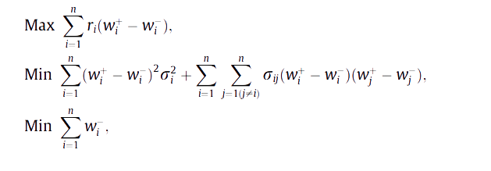
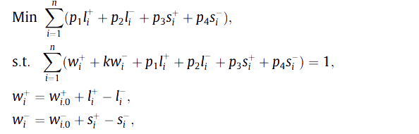













MVS model
Jing-Rung Yu et al.
交易成本: 買入
交易成本: 賣出
交易成本: 賣空
交易成本: 回購
再平衡買入 再平衡賣出 再平衡賣空
再平衡回購
$$r_{i}$$
第i個標的的期望報酬
投資標的i買入權重
投資標的i賣空權重
第i個標的的變異數
第i,j標的間的共變異數
$$p_{1}$$
$$l_{i}^{+}$$
$$w_{i}^{+}$$
$$l_{i}^{−}$$
$$p_{2}$$
$$w_{i}^{−}$$
$$σ_{i}^{2}$$
$$p_{3}$$
$$s_{i}^{+}$$
$$σ_{ij}$$
$$p_{4}$$
$$s_{i}^{−}$$

Slide 3
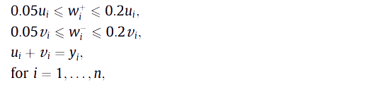






MVS model
Jing-Rung Yu et al.
$$w_{ⅈ,0}^{+}$$
投資組合再平衡前一期的買入權重
投資組合再平衡前一期的賣空權重
賣空成本調整
$$u_{i}$$
值為0代表沒有買入第i個標的, 為1代表有買入
值為0代表沒有買入第i個標的, 為1代表有買入
強制第i個標的只能買入或賣空
$$w_{ⅈ,0}^{−}$$
$$v_{i}$$
$$k$$
$$y_{j}$$

Slide 4
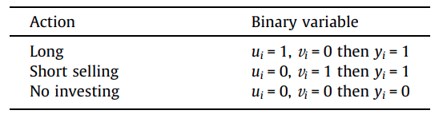




買入賣空規範
Jing-Rung Yu et al.
對於i標的之投資管理機制
$$u_{i}$$
值為0代表沒有買入第i個標的, 為1代表有買入
值為0代表沒有買入第i個標的, 為1代表有買入
強制第i個標的只能買入或賣空
$$u_{i}+v_{i}=y_{i}$$
$$v_{i}$$
針對i標的的同時買入賣空受限
$$y_{j}$$

Slide 5
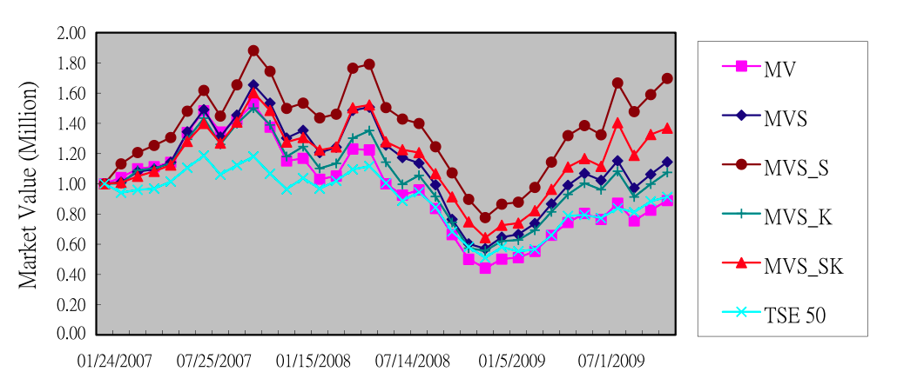
投資組合再平衡下的模型績效
Jing-Rung Yu et al.
投資組合再平衡, 五種投資組合與TES 50的市場價值。

Slide 7
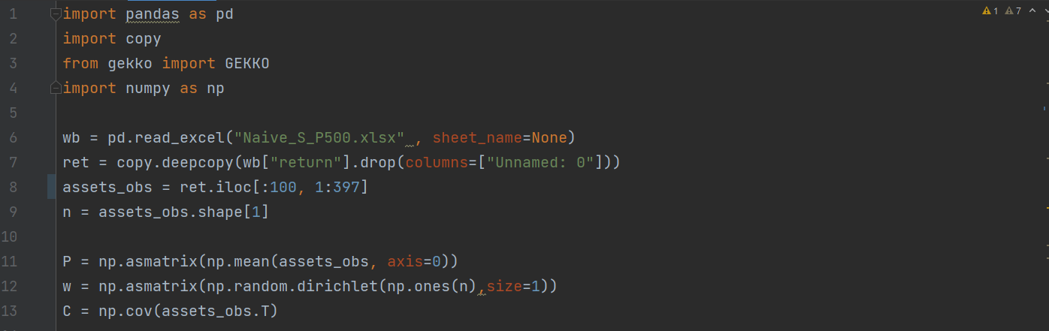
MV

Slide 8
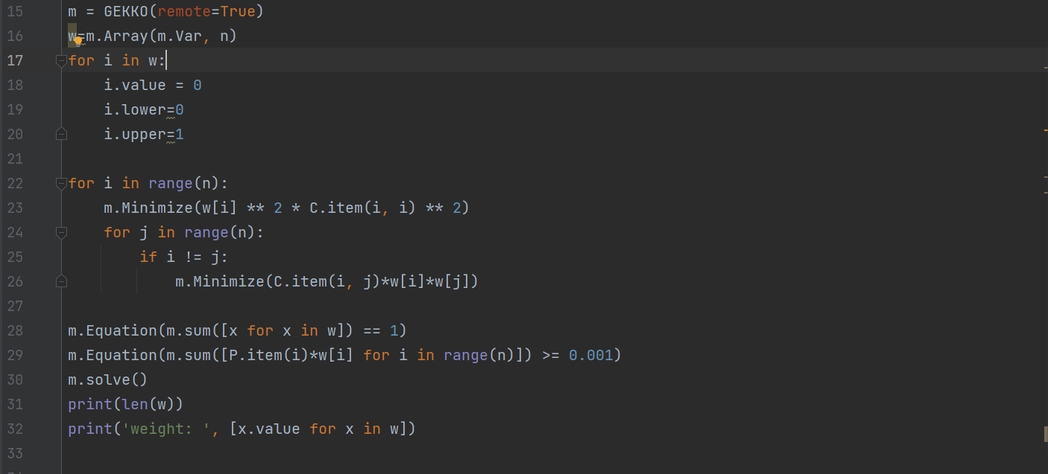

Slide 9
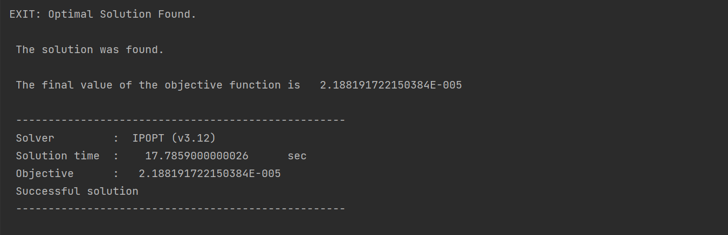

Slide 10
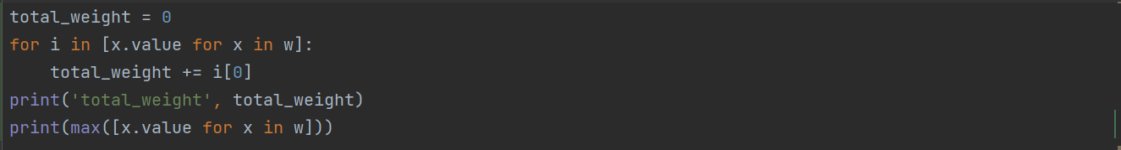

Slide 11
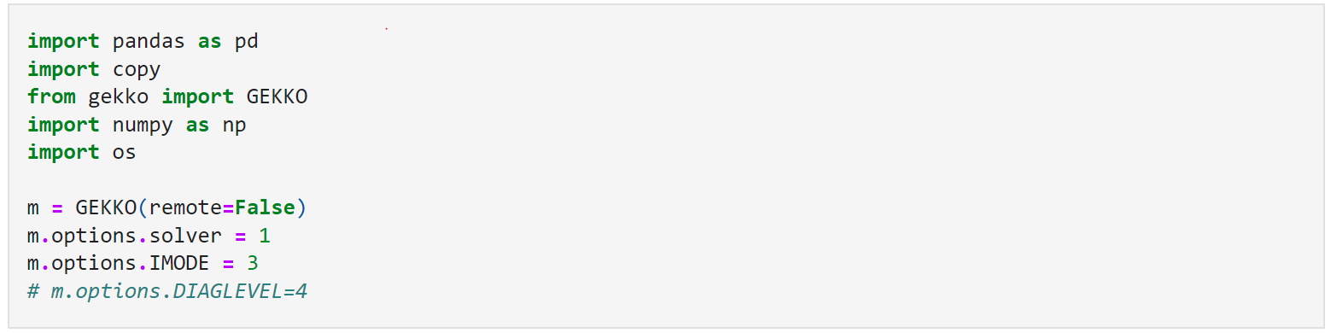
MVS

Slide 12
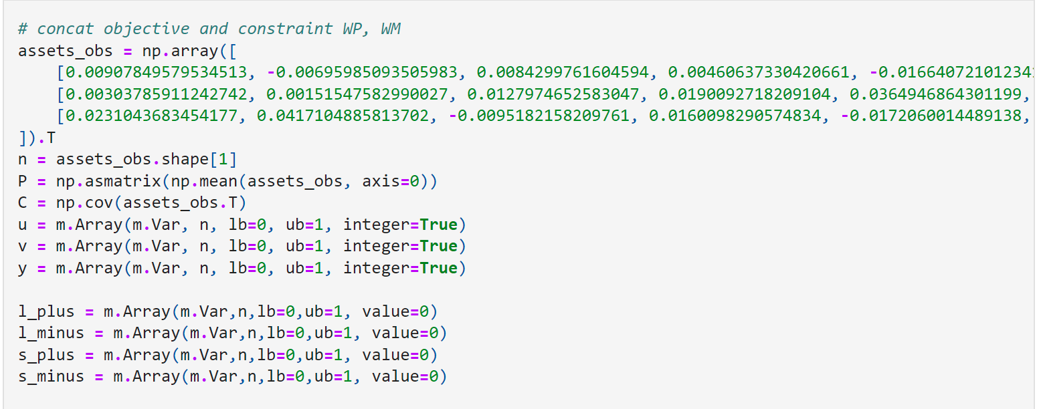

Slide 13
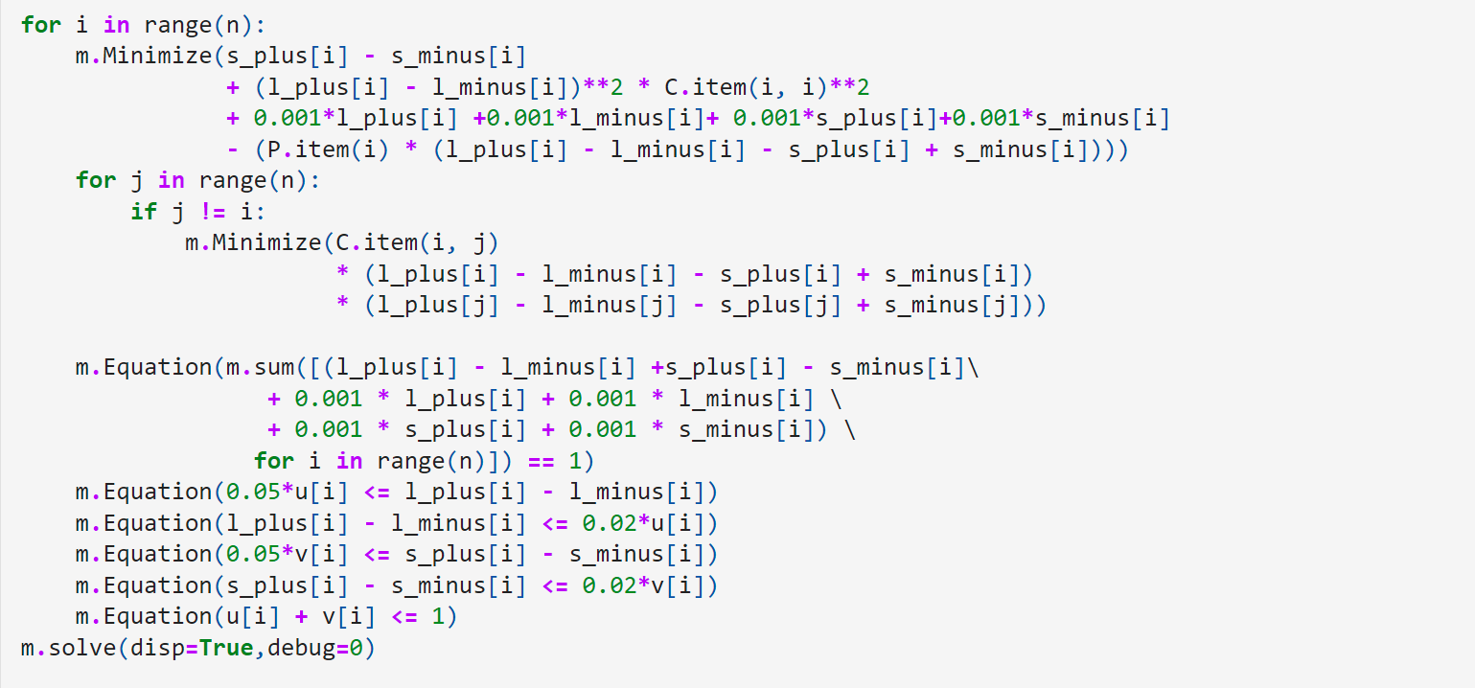

Slide 14
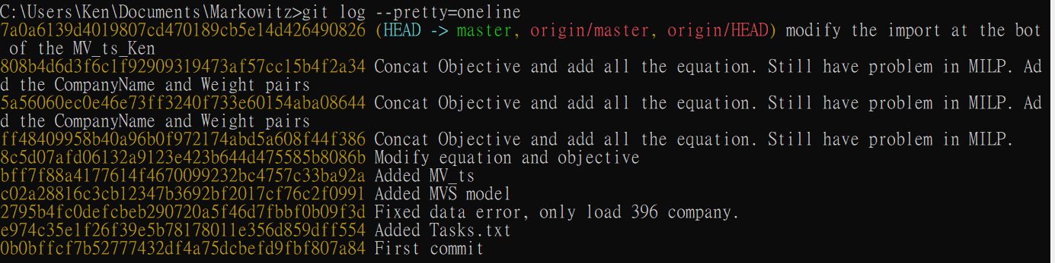
Git log

Slide 15
